Slide 1
C5720 Biochemie
15a-Katabolismus bílkovin

Slide 2
Obsah
Odbourávání bílkovin a aminokyselin.
Rozdělení a význam proteas, specifita proteas.
Trávení
Ubikvitinový proces

Slide 3
Katabolismus bílkovin
Metabolismus bílkovin – význam a průběh
  degradace a syntéza, poločas života (HSA 20-25 dní)
  rovnováha – dusíková bilance + 0 -
  nadbytečné bílkoviny se neukládají, není speciální zásobní forma (ale lze některé takto využít)
Katabolismus
  Hydrolýza peptidové vazby
  Hydrolasy - peptidasy, proteasy
X-NH-CH-CO-NH-CH-CO-Y + H₂O = X-NH-CH-COOH + NH₂-CH-CO-Y
R_{a} R_{b} R_{a} R_{b}

Slide 4
Katabolismus bílkovin
Enzymy
– C-N hydrolázy, peptidázy
Místo hydrolýzy
  endopeptidázy (pepsin, trypsin, chymotrypsin, kathepsin) – peptidy
  exopeptidázy (karboxy-, amino-, di-) – štěpí peptidy
  sekvence endo- pak exopeptidázy
Pojem substrátové specificity
  okolí štěpené vazby, později i další
  aromatické Aacyly – pepsin, chymotrypsin
  bazické Aacyly – trypsin
  koncové skupiny – C a N – exopeptidázy
Lepší hydrolýza denaturovaných bílkovin (trávení)
Mechanismus
  specificita
  konstrukce aktivního centra
    Serinové proteázy – trypsin, chymotrypsin
    -SH proteázy – katepsiny
    Metaloproteázy – Zn – spec. (fagocyty)
    Kyselé proteázy, aspartátové – pepsin

Slide 5
Katabolismus bílkovin
Místo výskytu
  Extracelulární
    Trávicí trakt, okolí buněk (taxonomický znak)
  Intracelulární
Význam hydrolýzy bílkovin
  Příjem potravy – trávicí trakt, okolní medium
  Řízená úprava syntesovaných bílkovin do funkční formy - maturace
  Řízená degradace nepotřebných bílkovin v buňce – lysosomy, proteasomy
  Speciální – plasmatické enzymy (hemokoagulace), fagocyty, lymfocyty

Slide 6
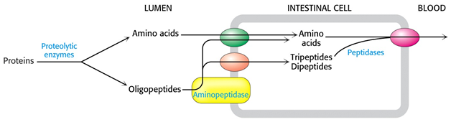
Katabolismus bílkovin
Trávení bílkovin v trávicím traktu

Slide 7
Intracelulární degradace
Likvidace nepotřebných a vadných bílkovin
  Výjimečně zdroj „poolu“ AK nebo energie
Lysosomy
Proteasomy

Slide 8
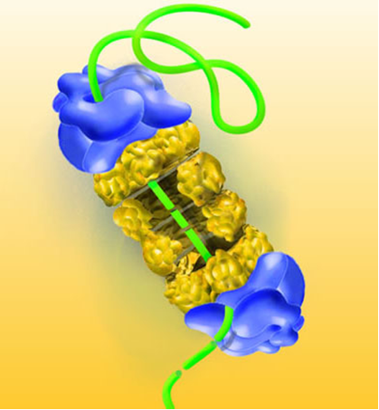
Proteasom
30S organela
Regulační komplex
  PA700, modrý
4 prstence
  α, β, β, α – každá o 7 podjednotkách
  α strukturní, β katalytická funkce
  Hydrolýza mezi β prstenci
  Aktivní místa tvořena sousedícími
  β podjednotkami
  Specificita – aromatické (typ trypsin,
  chymotrypsin) a postglutamyl-
Řízená degradace
  (poly)ubikvitinace
  Peptid – 76 aminokyselin, 8,5 kDa

Slide 9
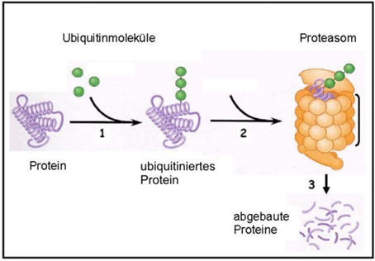
Katabolismus bílkovin
Značení (ubikvitace) a degradace bílkovin v proteasomu

Slide 10
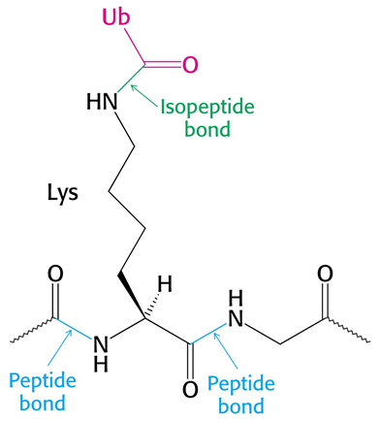
Katabolismus bílkovin
Ubiquitinylace bílkoviny určené k degradaci v proteasomu, koncový Gly-COOH se váže na Lys izopeptidovou vazbou.

Slide 11
Děkuji za pozornost

